Slide 1
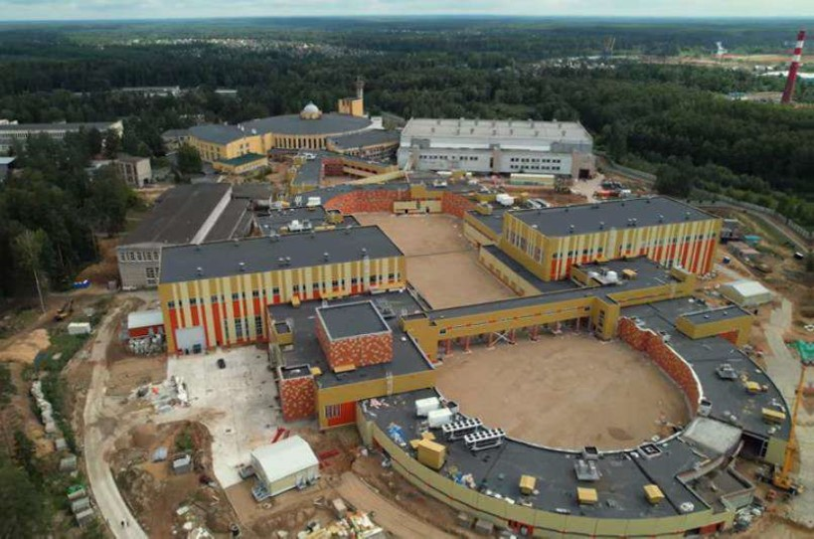
Изучение сильновзаимодействующей
материи в столкновениях ядер
на ускорительном комплексе NICA
В.И. Колесников
ЛФВЭ, ОИЯИ
Школа ОИЯИ-МФТИ по физике кварк-глюонной материи
Дубна, УНЦ ОИЯИ
2 апреля 2023 г. 1

Slide 2
План лекции
Введение (предмет исследования, единицы измерения, и т.д.)
Сильновзаимодействующая материя, методы ее получения и свойства,
фазовая диаграмма КХД и деконфайнмент
Современное состояние исследований КГП, программа физических
исследований на NICA и детекторы для изучения столкновений ядер
Заключение,

Slide 3
Литература
Д. Перкинс “Введение в физику высоких энергий”
Ch.-Y. Wong “Introduction to high-energy heavy-ion collisions”
B. Friman et al. “The CBM physics book. Compressed baryonic matter
in laboratory experiment”
ALICE/LHC Experiment - https://alice-collaboration.web.cern.ch/
STAR/RHIC Experiment - https://www.star.bnl.gov/
NA61-SHINE/SPS Experiment - https://shine.web.cern.ch/
MPD/NICA Experiment - http://mpd.jinr.ru/
CBM/FAIR Experiment – https://www.cbm.gsi.de/
BM@N/NICA Experiment - https://bmn.jinr.ru/

Slide 4
I. Введение
Системы единиц и характерные величины
исследумых процессов
Кварки и глюоны, сильные взаимодействия,
Квантовая ХромоДинамика (КХД), конфайнмент

Slide 5
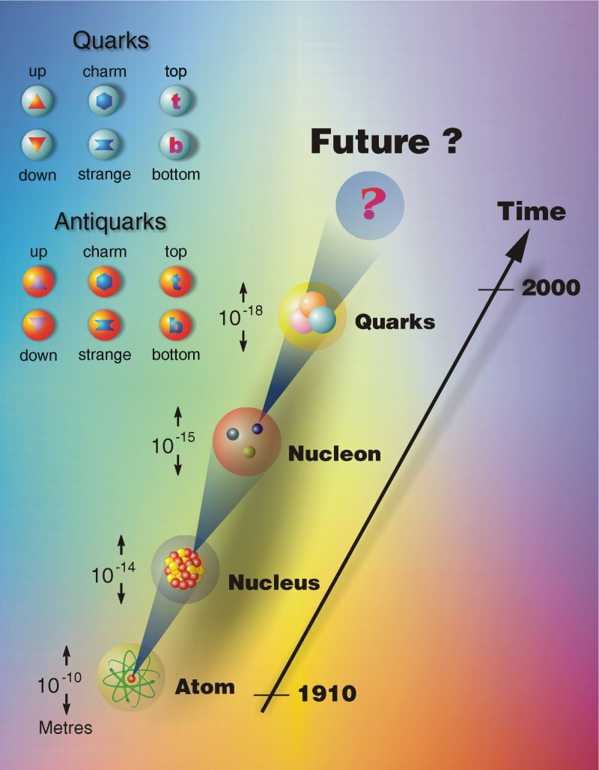
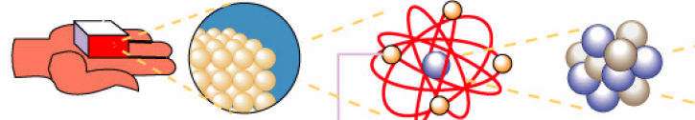
Цель исследований – изучение структуры Материи на субатомном
уровне и характера сил, действующих между частицами
?

Slide 6
Единицы измерения:
[L] : ферми 1 ф = 10⁻¹⁵ м (размер протона)
[E] : электрон-вольт 1eV* = 1.6.10⁻¹⁹ J
v (β) : скорость в единицах с
[t] : fm/c, 1 fm/c = 3.10⁻²⁴ сек.
[ρ] : M/V (в единицах ядерной плотности)
[T] : температура (в энергетических един.)
Порядок величин в исследуемых процессах
L : 0.1-10 fm
E : 1-3000 GeV
β : ~ 1
t : 1-50 fm/c
T : 100 MeV (~10¹² K)
*1 eV равен кинетической энергии приобретаемой
электроном после прохождения разности
потенциалов 1 Вольт (E = qV = 1.6.10⁻¹⁹ Q . 1 V)
ρ > ρ₀ = A/(4/3πR³) = 2.3 10¹⁷ kg/m³ for Au

Slide 7
Немного о системе используемых единиц
Естественные (natural) системы единиц определяют
h = c = k_{B} = 1 (и для величины константы и размерности)
[v] = [L]/[t] – длина и время имеют одинаковую размерность
E² = p² c² + m² c⁴ энергия, (ипульс*c) и (масса*c²) имеют одинаковую размерность
h ~ E t , тогда энергия и время имеют обратные размерности
E = kT, температура в единицах энергии
В качестве единственной размерной величины принята единица энергии GeV
К примеру,
масса протона m_{p} = 0.938 GeV/c² = 1.67 . 10⁻²⁷ kg
размер протона (зарядовый радиус) ~ 4 GeV⁻¹ = 0.8 fm = 8 . 10⁻¹⁶ m
Время жизни ρ-meson τ ~ 7 GeV⁻¹ = 4.5 . 10⁻²⁴ s
Температура фазового перехода в состояние КГП T ~ 160 MeV = 2 . 10¹² K

Slide 8
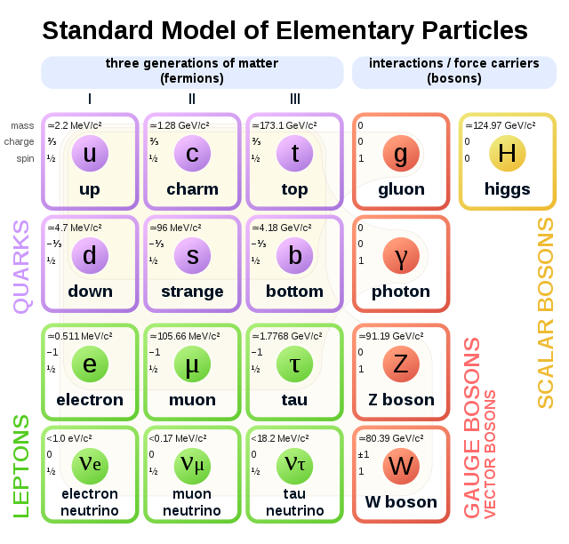
6 типов кварков (flavors)
6 лептонов
12 переносчика взаим.
+ Н-бозон
Бозон (Boson) : целый спин (0,1,2,..)
Фермион (Fermion) : полуцелый спин (1/2,3/2,..
в ед. константы Планка h)

Slide 9
Кварки и глюоны в КХД
Каждый кварк обладает доп. зарядом (квантовым числом) – цветом.
Имеется 3 цвета так что каждый кварк обладает 3-мя дополнительными
степенями свободы по цвету (read, green, blue)
Изолированные цветные объекты не наблюдаемы а кварки существуют в
Природе только в составе бесцветных объектов (синглетных по цвету с полным
цветовым зарядом 0) – адронов (hadrons)
Кварки взаимодействуют через обмен глюонами (gluon).
Имеется 8 типов глюонов, они сами имеют цветовой
заряд (цвет+антицвет) и могут взаимодействовать друг с другом.
Теория сильного взаимодействия кварков и глюонов
называется
КХД – Квантовая Хромо-Динамика
QCD (Quntum ChromoDynamics)
Две особенности КХД – асимптотическая свобода (asymptotic freedom)
и конфайнмент (confinement)

Slide 10
Strong interactions: running “constant”
Strong interactions govern by α_{s}
Q²=(-q)² = -(k-k’)²
Confinement Asymptotic freedom
Strength of the charge depends
on the energy scale!
At lower scales, the coupling constant is large; quark and gluons stay confined into hadrons
At: high energies/short distances/high temperatures quark and gluons are almost free → asymptotic freedom

Slide 11

Конфайнмент (“запирание” цвета) в КХД
Кварки заперты внутри
адрона (“конфайнмент”)
Межкварковый потенциал линейно возрастает с расстоянием
Силовые линии формируются в виде струны вследствие цветового заряда глюонов
При попытке разделить пару кварков, возрастающая плотность энергии в струне приводит к образованию (из вакуума КХД) пары кварк-антикварк, которые рекомбинируя с исходной парой образуют новые адроны, при этом полная цветовая нейтральность сохраняется
Notes:
11

Slide 12
II. Кварк-Глюонная Плазма (КГП)
Методы получения сильновзаимодейтсвующей материи
в лабораторных условиях, ранняя Вселенная и астрофизика
КГП как ансамбль свободных кварков и глюонов,
расчеты для фазовой диаграмма сильновзаимодейтсвующей
материи
Фазовые переходы в столкновениях релятивистких ядер,
файербол и его эволюция

Slide 13
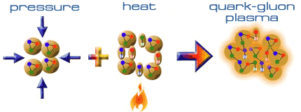
Возможен ли деконфайнмент в лабораторных условиях?
Идея кварк-глюонной плазмы (КГП)
Идея (метод) №1 : Экстремально горячая материя
Типичная плотность энергии на адронном (ядерном) 0.13 GeV/fm³.
(Сверх)высокие температуры → огромные плотности энергии → высокие множественности частиц (согласно E = mc²)
Идея (метод) №2 : Экстремально плотная материя
Нуклоны в ядрах достаточно плотно упакованы
При плотности вещества в несколько раз превышающих
обычную ядерную плотность (малых расстояниях между
конституэнтами) vатерия состоит из свободных кварков
(quark soup)

Slide 14
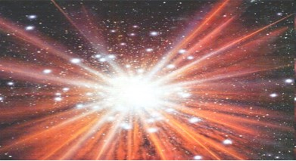
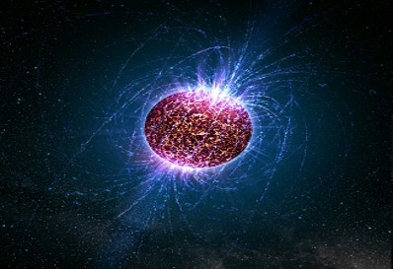
Где и каким образом такие экстремальные условия могут быть достигнуты?
Горячая Ранняя Вселенная
(сверх)Плотные астрономические
объекты – нейтронные звезды

Slide 15
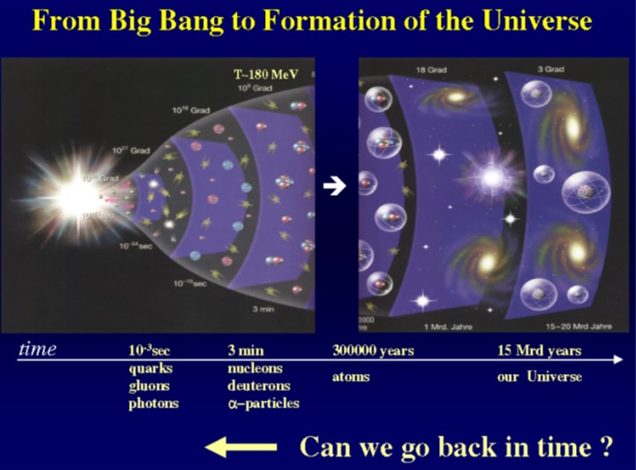
~10 μs after BB (T~150 MeV):
QGP and transition to hadronic matter

Slide 16
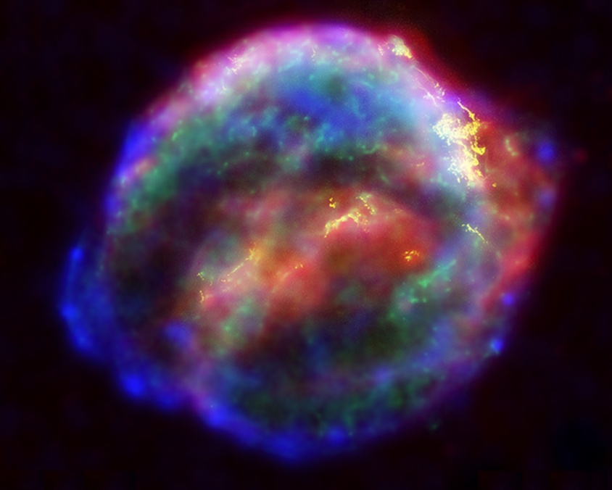
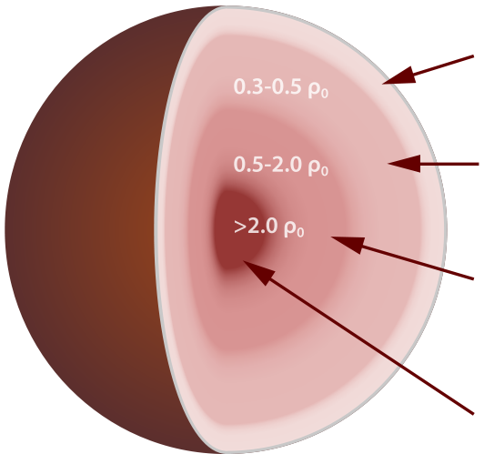
Астрофизика и сверхплотная КХД материя
Взрыв сверхновой звезды
SN 1604 (телескоп Кеплер)
Сверхплотные объекты образуются при
взрыве сверхновых
Времена жизни объектов – 10⁷ лет
Расстояния до объектов – 10^{n} парсек
Частота появления - случайная
Размеры - 1-2 масс Солнца
Уравнения определяющие структуру объектов и
характер эволюции слабо изучены (в основном,
теоретически)
Ионы, электроны (0.5 км)
Строение нейтронной звезды (весьма приблизительное)
Электроны, нейтроны, ядра (2 км)
n-p Ферми-жидкость (10 км)
КГП?, кварковая материя? (0.3 км)
Возможно ли в лабораторных условиях воспроизвести условия, приводящие
к возникновению сверхплотной материи для исследования ее свойств?

Slide 17
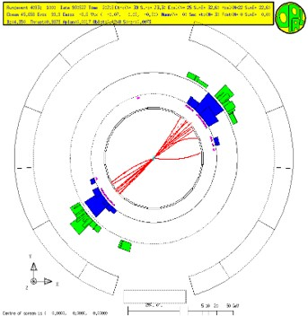
Итак, мы исследуем не индивидуальные степени свободы (отдельные кварки и глюоны), как на примере справа внизу,
а именно среду (вещество, материю, ансамбль частиц) где индивидуальные
степени свободы проявляют себя но не имеют принципиального значения
Т.е. используем термодинамические (гидродинамические) и статистические подходы, а именно, состояние, функции и переменные состояния (температура, хим. потенциалы, энтропия,... ), уравнения состояния, фазовая диаграмма и фазовые переходы и т.д.
Принципиальным является установление термодинамического равновесия → системы с большим количеством взаимодействующих частиц и временем жизни достаточным для установления равновесия (~ 5 столкновений)
Пример наблюдения
2-х струй частци при столкновении кварков

Slide 18
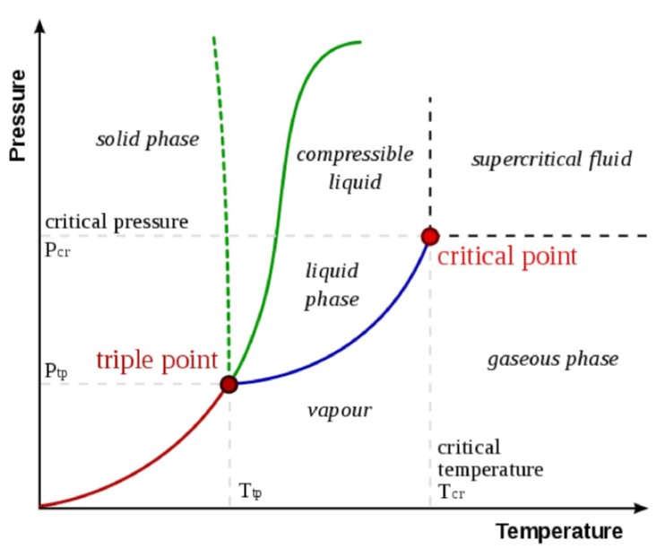
Фазовая диаграмма (на примере воды)
Фаза – однородная (по своим физическим свойствам) часть системы, отделенная от других частей границей радела (фазовая граница).
Смешанная фаза – система состоящая из двух однородных частей в различных фазах.
Фазовая Диаграмма H₂O
Фазовый переход – изменение характерного (термодинамического) параметра системы (плотность, намагниченность, симметрия кристалла, сверхпроводимость….) спонтанно или под воздействием внешних условий. Характеризуется порядком перехода (1-рода, 2-го рода) и параметром порядка (L)
Критическая точка – точка изменения рода фазового перехода, резкое изменение параметра порядка приводит к значительными флуктуациями (critical opalescence)
vapor
liquid
Основные свойства ФЗ хорошо изучены
Положение кривых равновесия фаз и специальных точек известны
Н₂О – слабо взаимодействующая материя. Каковы термодинамические законы
и свойства для сильновзаимодействующей материи?

Slide 19
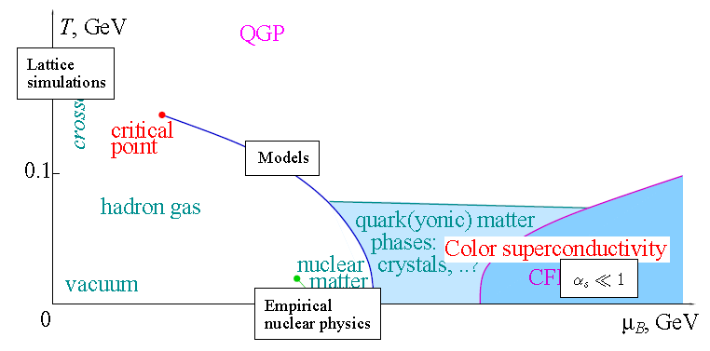
ФД сильновзаимодействующей (КХД) материи
Уравнение состояния КХД материи (адроны, кварки, глюоны)
Каковы фазы КХД материи и характер фазовых переходов
Наличие специальных точек на ФД
vapor
За исключением области обычной ядерной
материи, свойства КХД ФД неизвестны.
Есть только теоретические предсказания,
которые необходимо проверить в эксперименте
liquid
Как проводятся расчеты и делаются предсказания для ФД КХД?
Расчеты на решетке (Lattice QCD)
Эффективные модели
Генераторы событий

Slide 20
Calculations/predictions for strongly interacting
QCD matter : Lattice QCD (LQCD)
LQCD:
Non-perturbative method of solving QCD
Computer simulations in discretized space
Provides a non-perturbative tool for addressing fundamental QCD properties (hadronic spectrum, confinement and chiral symmetry, equilibrium properties of QCD at finite T)
Difficulties: discretization, finite volume, only at vanishing μ

Slide 21
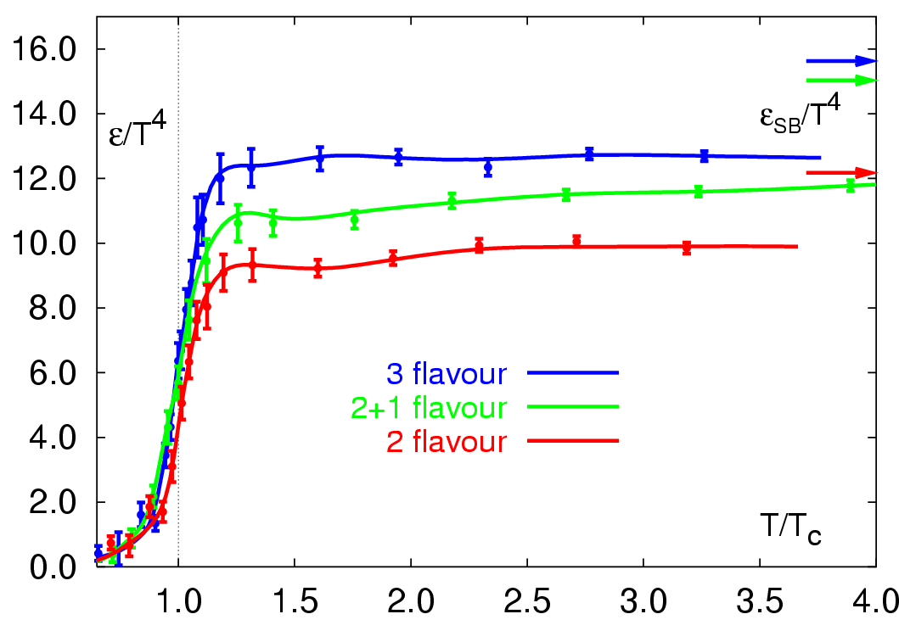
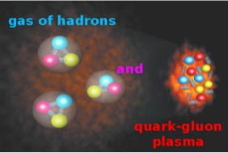
Сильновзаимодействующая материя при экстремальных условиях
КХД расчеты на решетке предсказывают резкое увеличение плотности энтропии за счет цветных степеней свободы при значении Т ~ 170 МэВ
Точное значение критической температуры фазового перехода и его тип зависит от количества используемых в расчетах ароматов кварков (и их масс)
Остаточное кварк-глюонное взаимодействие в плазме объясняет отклонение от предсказания для идеального газа
QGP : “A deconfined system of strongly interaction matter (quarks and gluons) in thermal equilibrium at high temperatures and/or densities. Only at asymptotic high temperatures (as QCD coupling constant g_{s}→0) quarks behave like free particles”
T_{C} ≈ 170±8 MeV,
ε_{C} ≈ 0.70 ± 0.27 GeV/fm³
ε_{cold} ≈ m_{p} / ⁴/₃πr₀³ ≈ 0.13 GeV/fm³

Slide 22
Сильновзаимодействующая материя при экстремальных условиях (2)
Расчеты КХД на решетках для рода фазового перехода
В решеточных расчетах КХД при больших Т и малых μ_{B} - переход 2-рода типа crossover, фазовый переход 1-го рода при больших µ_{B}
Существование критической точки – важнейший тест для теории

Slide 23
Расчеты решеточной КХД:
Петля Полякова L (параметр порядка для фазового перехода в КГП для нулевых масс кварков)
Усредненное значения кваркового и глюонного конденсатов <ψ∗(0)ψ(0)> - параметр порядка для фазового перехода из киральной-симметричной фазы кварковой материи с нулевыми массами кварков в состояние с нарушенной симметрией и физическими массами кварков
Критическая температура перехода 2-го рода это точка перегиба (inflation point).Оба перехода при одинаковой температуре ~ 160 MeV
Киральная симметрия, нарушенная в низкотемпературном пределе КХД, может быть частично восстановлена при деконфайнменте! Экспериментальное обнаружение имеет фундаментальное значение!

Slide 24
Как получить КГП в лабораторных условиях
и исследовать ее свойства если:
- метод божественного сотворения мира нам недоступен
- а астрофизические объекты весьма редки и удаленны?

Slide 25
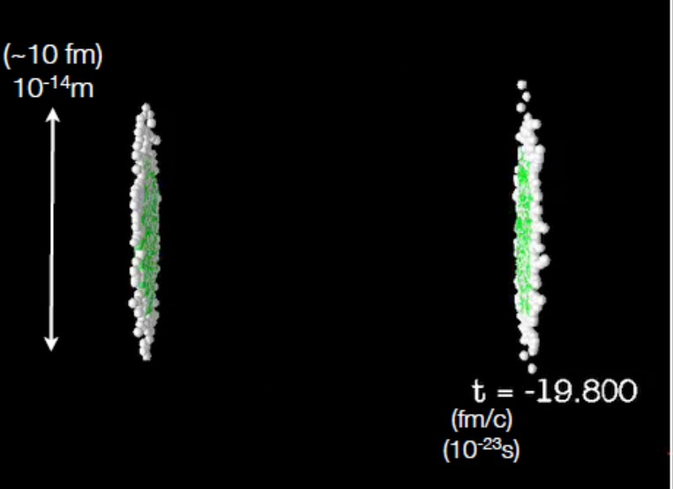
Heavy-ion collisions - mini–Big Bang in the Lab
Huge amount of energy in very small volumes!
Au+Au central collisions:
5 GeV, ε = 1.4 GeV/fm³
17 GeV (SPS) , ε = 3.0 GeV/fm³
200 GeV (RHIC), ε = 5.0 GeV/fm³
2 TeV (LHC), ε = 14 GeV/fm³
Fireball – a region of hot (~100 MeV)
and dense (up to several n₀) matter in the form of hadron gas, droplets of QGP, or the mixture of both. Its size ~10-20 fm
and lifetime ~ 50 fm/c
The size of the interaction zone and radial distribution of energy density is controlled by the impact parameter
25

Slide 26
Геометрия столкновения (“центральность”)
Nuclei are extended objects → collision geometry defined by impact parameter b
b
Периферийное (не-центральное) столкновение,
b – параметр удара (impact parameter)
Центральное столкновение, b=0
Множественность частиц возрастает
при уменьшении b!

Slide 27
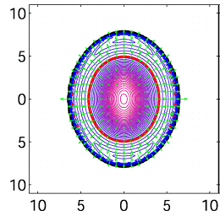
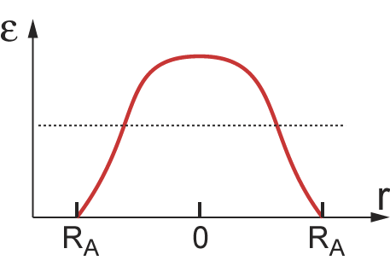
Высокая плотность
энергии в центре
файерболаl
y
x
ε_{c}
Notes:
27

Slide 28
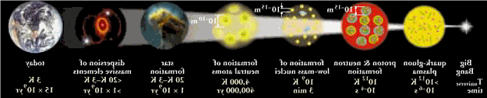
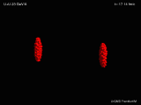
mini “Big Bang” in the laboratory
Big
Bang
T
time
Q-G
plasma
>10¹² K
10⁻⁶ s
p & n
formation
10¹² K
10⁻⁴ s
low mass
nuclei
formation
10⁹ K
3 min
neutral
atom
formation
4000 K
400 k yr
star
formation
20 - 3 K
10⁹ yr
dispersion
of massive
elements
< 20 K
> 10⁹ yr
Today
3 K
15 10⁹ yr
Au + Au

Slide 29
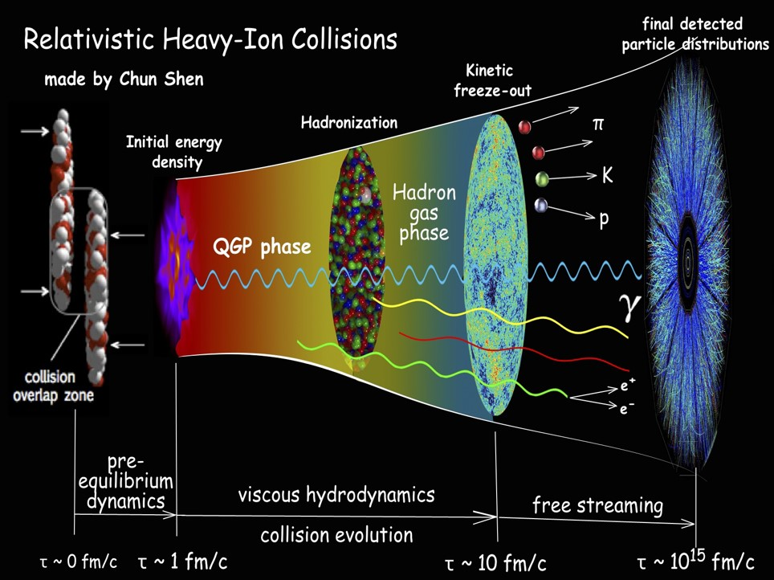

Slide 30
III. Экспериментальное исследование КГП
и физ. программа на NICA
Ускорительные центры по физике столкновений тяжелых ионов
для сканирования фазовой диаграммы КХД
(Краткая) история исследований и современное состояние
Физическая программа по тяжелым ионам на NICA,
достоинства и недостатки

Slide 31
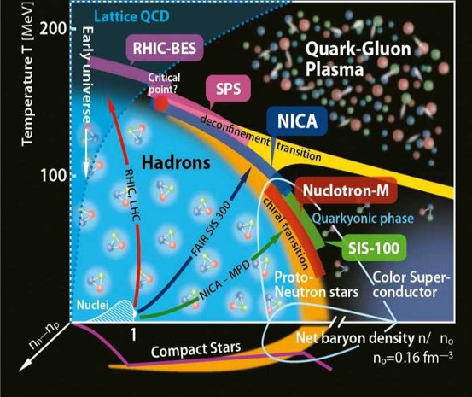
Сканирование фазовой диаграммы КХД
(QCD phase diagram mapping)
Каждый ускоритель имеет свой диапазон энергий столкновений,
т.е. свою область на фазовой даиаграмме
Задача-максимум для всех программ → перекрыть всю ФД КХД (частичные
перекрытия областей исследований допускаются и даже приветствуются!)
Mapping – разметка, определение линий фазовых переходов и координат реперных точек.
Координатами на ФД являются хим. потенциал μ
и температура T
А как они определяются?
Notes:
31

Slide 32
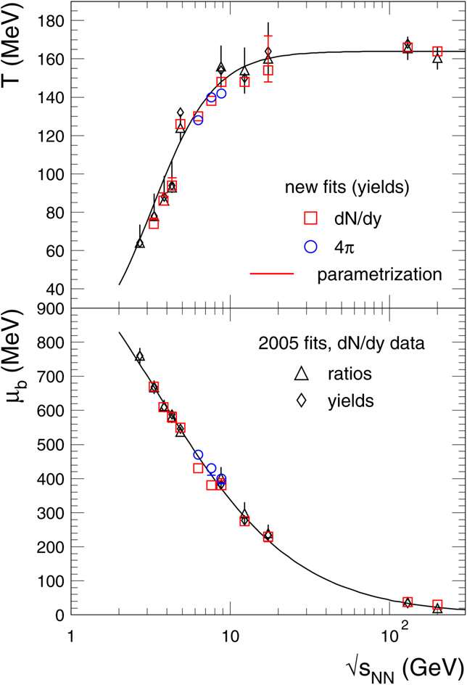
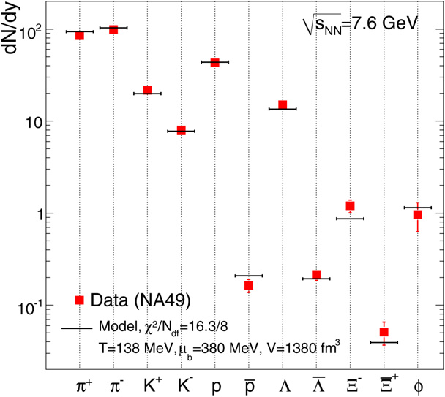


Изучение характеристик файербола для цели diagram mapping
(chemical freezeout)
В рамках статистической термальной модели множественность N_{C} частиц с массой m, зарядом q, барионным числом B и спиновым фактором g=2s+1 равна
$$N_{C}=\frac{gV}{π^{2}}m^{2}TK_{2}\left(m/T\right)exp(\frac{Bμ_{B}+qμ_{q}}{T})$$
где
$${μ_{q}}/T=\frac{1}{2}ln\frac{π^{+}}{π^{−}}$$
Обратная задача – по измеренным выходам частиц определить параметры источника (T, μB, V)
Затем получить энергетическую зависимость для параметров – и можно делать предсказания
A. Andronic et al. Physi. Lett. B 673 (2009) 142–145 143
Данные по выходам адронов хорошо описываются в статистических моделях.

Slide 33
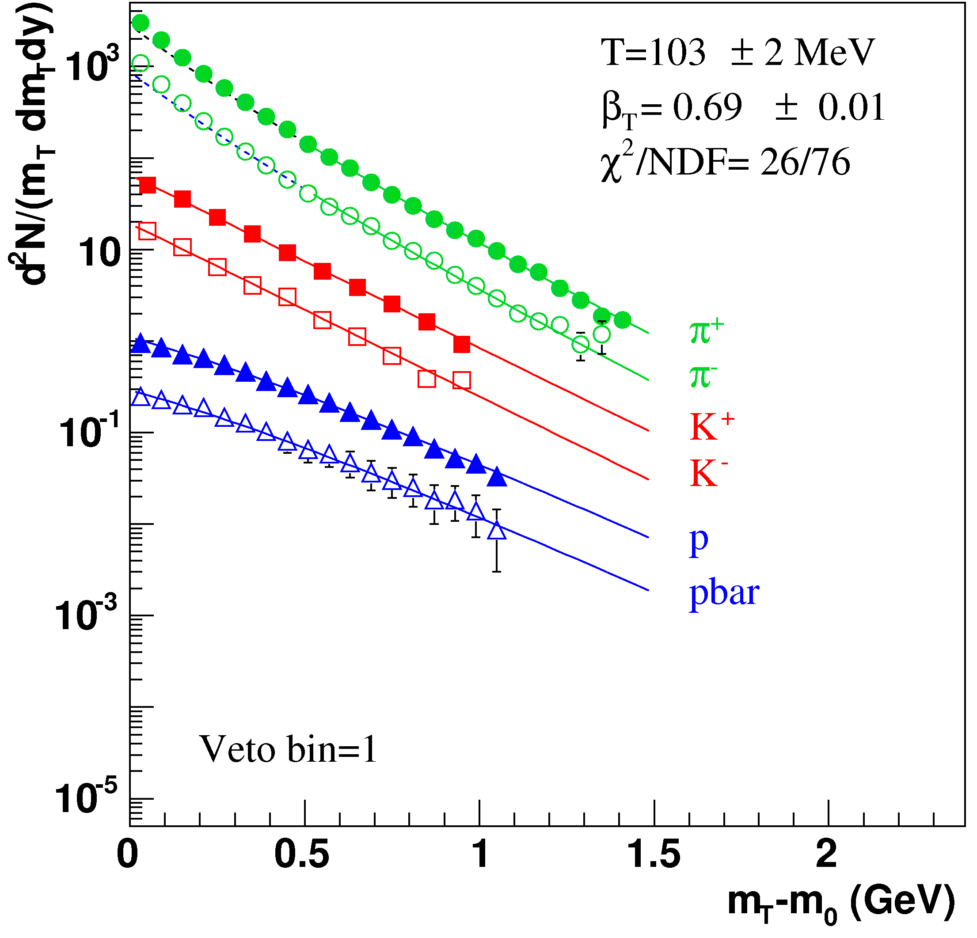
Изучение характеристик файербола (kinetic freezeout)
purely thermal
source
Blast-wave analysis
explosive
source
In the source with strong collective behavior the spectral shape is determined by more than a simple T but also by a radial velocity _{T}
T,β
T
1/m_{T} dN/dm_{T}
light
1/m_{T} dN/dm_{T}
light
heavy
heavy
m_{T}
m_{T}
Simultaneous fit to all particle species. Fit parameters:
T – thermal freeze-out temperature
βt – maximum transverse flow velocity
Импульсные распределения всех типов
частиц описываеются одним универсальным
значением температуры!
Pb+Pb 158A GeV

Slide 34
STAR: Hydrodynamic analysis (blast-wave fit) of m_{t}-spectra
Phys. Rev. C 96, 044904 (2017)
T_{ch} increases from 7.7 to 19.6 GeV; after that it remains almost constant and similar for all centralities.
T_{kin} increases from central to peripheral collisions suggesting longer lived fireball in central collisions
<β> decreases from central to peripheral collisions suggesting stronger expansion in central collisions.
The separation between T_{ch} and T_{kin} increases
with increasing energy suggesting the effect of
increasing hadronic interactions between chemical and
kinetic freeze-out at higher energies.

Slide 35
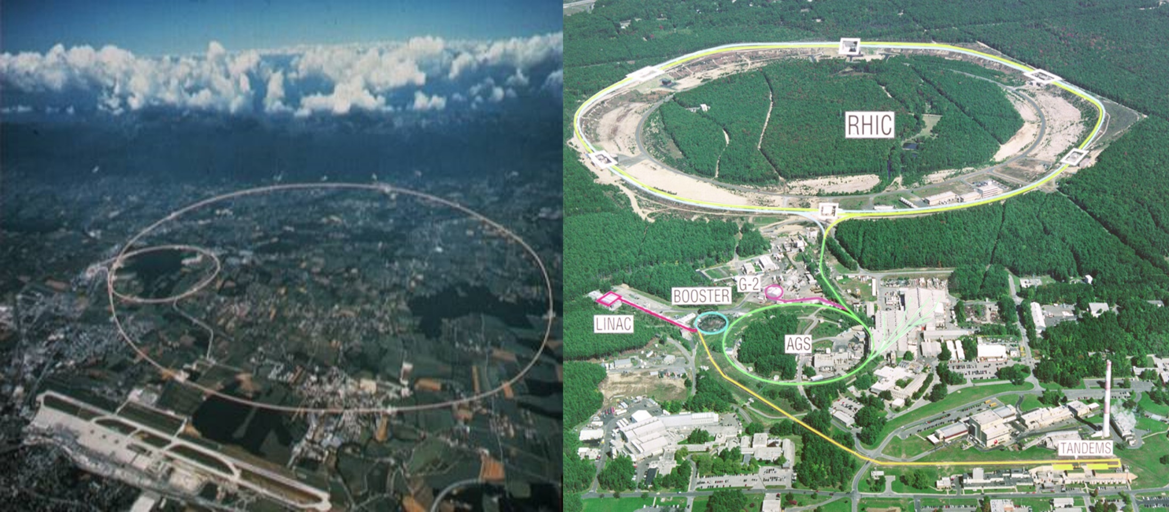
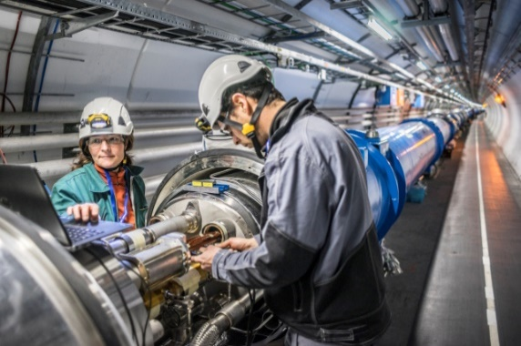
Ускорительные комплексы для исследования КГП
Large Hadron Collider (LHC)
Relativistic Heavy Ion Collider (RHIC)
CERN in Geneve
Pb+Pb @ 1-8 TeV
(μ ~ 0 ранняя Вселенная)
Brookhaven in New York
Au+Au @ 8-200 GeV
(μ = [10-500])

Slide 36
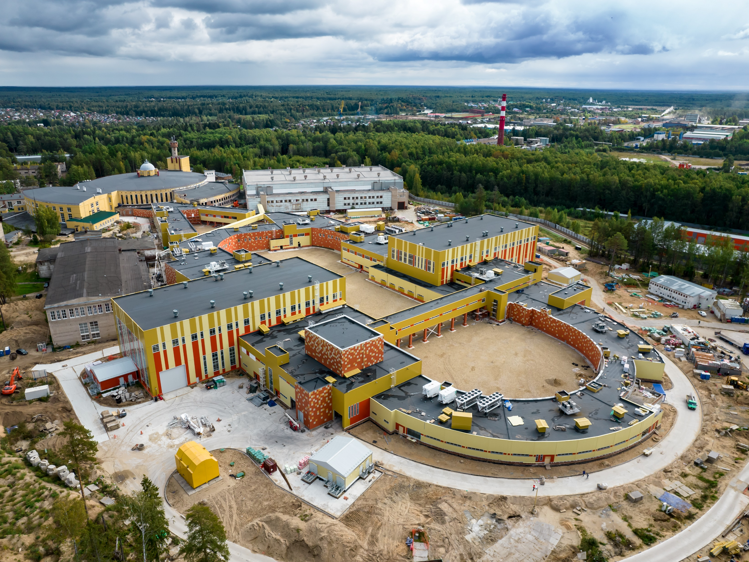
Ускорительный комплекс NICA
(Nuclotron-based Ion Collider fAcility)
Booster
Nuclotron
Detector
BM@N
Detector
SPD
Detector
MPD
Collider
Энергии 3-11 GeV, μ = [300-750]

Slide 37

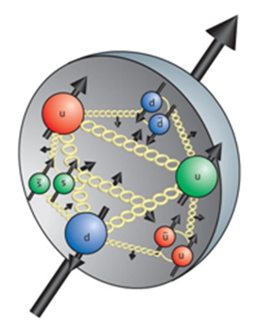
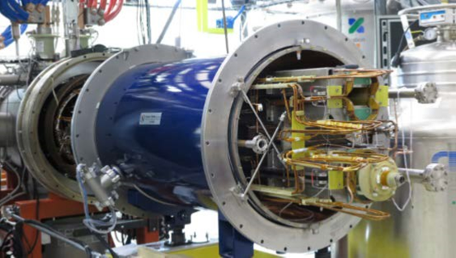
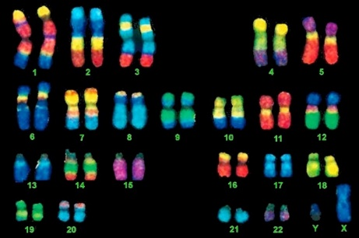
Scientific pillars of the NICA program
Program of applied research
Development of universal charged particle accelerators
Universality of operating modes & increasing limiting parameters of superconducting magnets
Radiation hardness and modification of materials
Radiobiology research with heavy-ion beams
Heavy-ion program
Probing of fundamental laws
of physics with heavy-ion
collisions:
Formation of new state
of matter (QGP)
Properties of physical vacuum
Properties of massive
stellar objects (neutron stars)
Spin physics program
New comprehensive studies with polarized beams to:
Resolve nucleon spin crisis
New precise measurements of nucleon PDFs

Slide 38
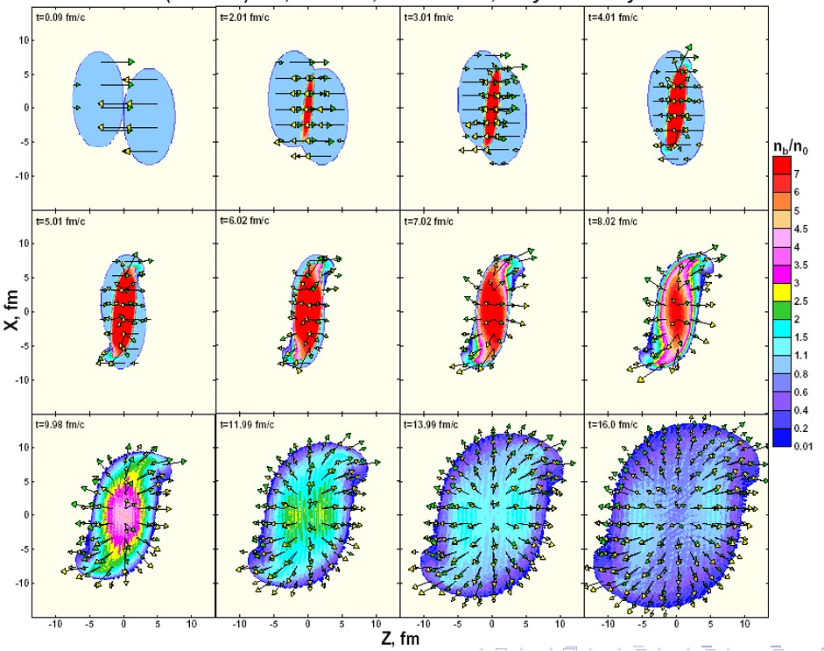
Au+Au столкновения на NICA. Плотность барионной материи
Сверхплотные объекты в Аu+Аu реакциях
L ~ 10⁻¹⁴ м
t ~ 10⁻²³ с
Rate ~ 10⁷/сек
Dense baryonic matter at NICA energies (ρ/ρ₀ up to 7)

Slide 39
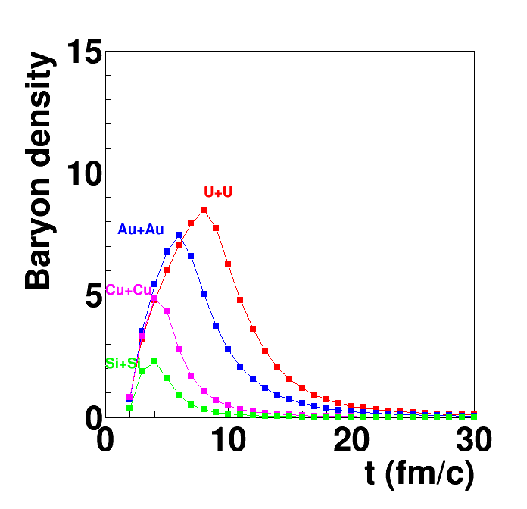

Барионная плотность в А+А реакциях на NICA
ρ₀ ~ A/(4/3πR³)=0.16 fm⁻³
ρ/ρ₀
Y. Nara, et al, Phys. Rev. C61,024901
$\sqrt{s}$ = 4 GeV
  Плотность : до (7-8)ρ₀
  Длительность (ρ>5ρ₀): (4 -8) fm/c
Тяжелые ионы → выше плотности и большие
длительности в экстремальных состояниях

Slide 40
Поиск и изучение КГП: предыстория и современноcть
Эксперименты по поиску сигналов о КГП были начаты в 80-х годах SPS (ЦЕРН), AGS (БНЛ) и Синхрофазотрон (ОИЯИ)
К середине 90-х большое количество данных по столкновениям легких (d,C) и средних ядер (Si,O,S) при энергиях до 10А ГэВ (ГИБС, ОИЯИ), до 15А ГэВ (Е814, АГС) и 200А ГэВ (NA35, ЦЕРН). В течении 1994-1999 данные по Pb+Pb столкновениям при мах. энергии 158А ГэВ на SPS (NA44, NA49, NA45, NA57, NA50/NA60, WA98)
2000-2004: Расширение программы на SPS в область низких энергий, несколько значений (20A, 30A, 40A, 80A GeV) для поиска сигналов о начале деконфайнмента (onset of deconnement) – первая в истории официальная программа энергетического сканирования (SPS Energy Scan)
2008-2022: Второй (и третий) в истории скан по энергии (BES + BESII) на ускорителе RHIC
2010 → LHC Иследование барион-антибарион симметричной КГП
Основными целями SPS/RHIC Energy Scans являлись:
Определение набора наблюдаемых и нахождение диапазона энергий для начала фазового перехода в ядерной материи (onset of deconfinement), а также изучение характеристик этого фазового перехода
Изучение свойств ядерной материи в форме КГП
Оптимальным пробником считается сигнал, характеризуемый аномалией в энергетической зависимости либо в зависимости от центральности столкновения.

Slide 41
Странные частицы и сигнал о деконфайнмете -
немонотонность энергетической зависимости
Идея - аномалия в энергетической зависимости отношения странности к энтропии может быть связанной с изменением массы частицы-переносчика странности при температурах выше критического значения для деконфайнмента Tc (~160 МэВ)
Предсказание 1999 (Gazdzicky, Gorenstein)
Рост отношения каонов к пионам в фазе адронного газа,T<Tc<<M_{K},-фазовый объем
В фазе КГП основной степенью свободы для странности становится s-кварк с массой m<Tc. В таком случае множественность странных кварков примерно пропорциональна энтропии (оцениваемое по числу u и d кварков), а отношение странности к энтропии (примерно соответствующе отношению K⁺/π⁺) резко падает с максимального значения для адронного газа, оставаясь постоянным при дальнейшем увеличении энергии столкновения.

Slide 42
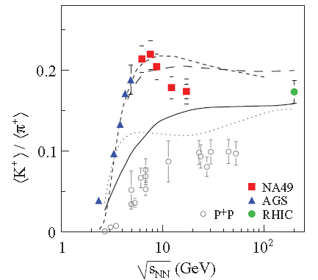

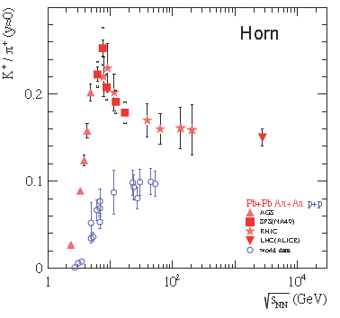
Энергетическая зависимость отношения K/π
(NA49 Collaboration) Phys.Rev.C 77 (2008) 024903
Данные NA49 подтверждаются результатами STAR BES программы
Разница в поведении для A+A и p+p реакций
Форма не описывается микроскопическими моделями
SPS findings: Onset of deconfinement above 7 GeV!

Slide 43
Эффективная температура источника
как сигнал о деконфайнменте
В смешанной фазе (КГП и адронный газ) давление и температура (определяющие значение параметра наклона спектров T) не зависит от плотности энергии (определяемой энергией столкновения ).
Характерное постоянство параметра T (“плато”) может служить указанием на образование такой смешанной фазы в центральных столкновениях ядер при энергиях SPS.
phase2
Калориметрическая кривая характерных
наклонов спектров (температур) – фазовый
переход первого рода
Mixed
phase
phase1

Slide 44
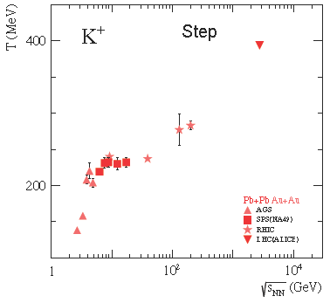
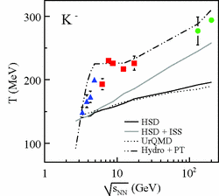
Энергетическая зависимость для Т (“Step”)
(NA49 Collaboration) Phys.Rev.C 77 (2008) 024903
Расчеты по гидродинамическим моделям с использованием уравнений состояния для КГП и адронной фаз хорошо описывают поведение параметра T (см. штрих-пунктирную линию правая панель), тогда как модели без фазового перехода предсказывают монотонный рост с энергией (см. линии для UrQMD и HSD генераторов на рисунке)
SPS findings: Mixed phase (QGP + hadron gas) from 6 to 20 GeV!

Slide 45
STAR: Particle production
L. Adamczyk et al (Star Collab.) Phys. Rev. C 96, 044904 (2017)
The K+/pi+ ratio - a maximum at 7.7 GeV → associated production dominance at lower energies due to a large baryon stopping power. This maximum corresponds to the maximum baryon density predicted to be achieved in heavy-ion collisions.
For a thermodynamic system the energy dependence of <mt>-m could reflect the characteristic signature of a first order phase transition. The constant value of <mt>-m around BES energies could be interpreted as reflecting the formation of a mixed phase of a QGP and hadrons during the evolution of the heavy-ion system.

Slide 46
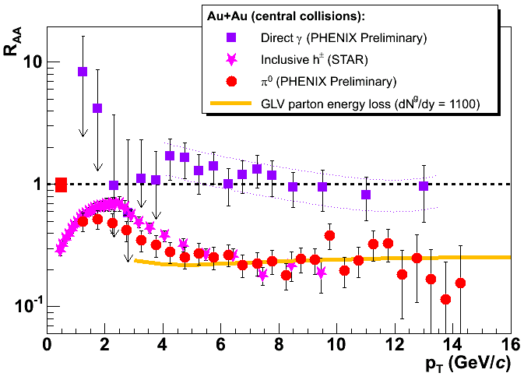
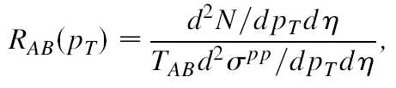
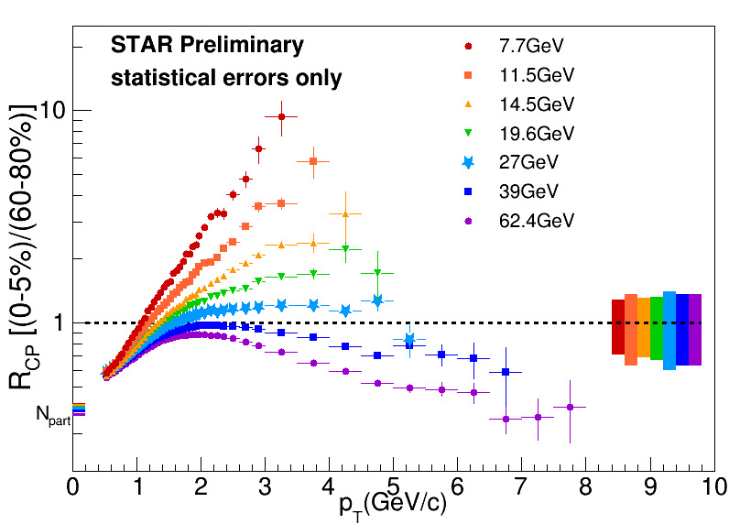
RHIC findings: sQGP – идеальная жидкость?
Материя в файерболе является непрозрачной
(highly opaque) для носителей цветных зарядов
(адронов из струй), но не фотонов!
КГП не газ а жидкость!
Энергетическая зависимость:
Jet quenching no longer evident
below 20 GeV
RHIC finding: No deconfinement
below 20 GeV?!

Slide 47
RHIC findings (2): sQGP – идеальная жидкость?
y
p_{y}
Initial spatial anisotropy of the
overlap zone leads to the final state momentum azimuthal asymmetry
x
p_{x}
y
z
x
Скейлинг по числу конституентных кварков
указывает партонный характер формирования
коллективных эффектов в релятивистской
квантовой жидкости
Гидродинамические расчеты для описания
данного поведения требуют значения
- близкого к значению для идеальной
квантовой жидкости = h/(4π)

Slide 48
Исследования ФД КХД и КГП : текущая ситуация
На настоящий момент ситуация с интепретацией данных по столкновеняим релятивистскик ядер является достаточно противоречивой:
Набрано большое количество экспериментальных данных, но не все
доступные области фазовой диаграммы КХД исследованы
Нет сомнений, что сильновзаимодействущая материя в форме КГП
действительно образуется в столкновениях ядер, однако нет полного
понимания по оптимальным пробникам и интервала для смешанной фазы
Несмотря на активные поиски критическая точка на КХД ФД не обнаружена
В данных есть намеки (hints), но нет однозначного указания на частичное
восстановление киральной симметрии в плотной барионной материи
Значительное количество нерешенных проблем и загадок (puzzles):
гиперядра, потоки прямых фотонов и т.д.
Новая программа исследований нацелена на исследования в области
максимальной барионной плотности на ускорителе с широким набором
пучковых опций и высокой скоростью набора данных → NICA

Slide 49
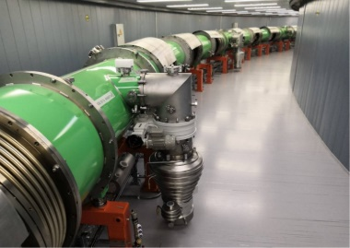
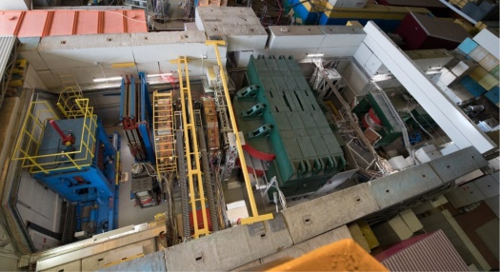
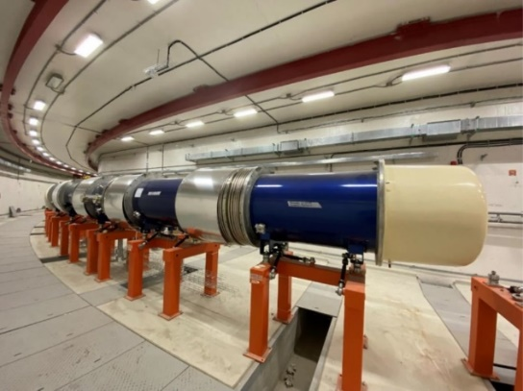
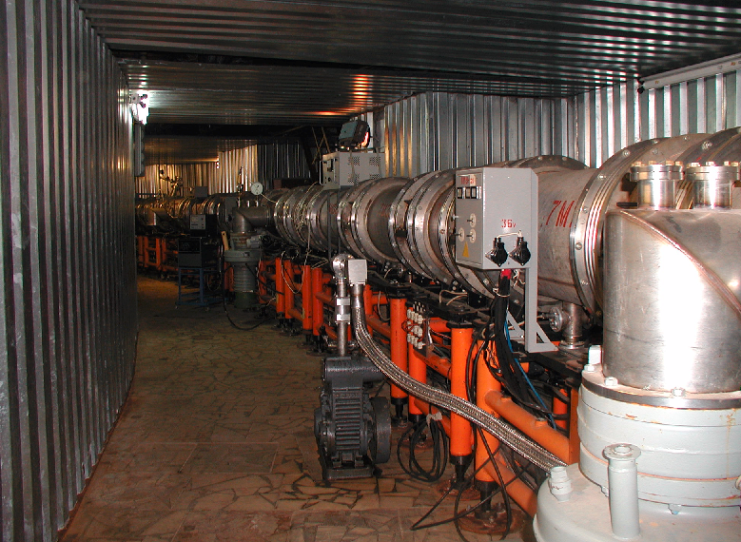
Ускорительный комплекс NICA.
Linac HILac
KRION
Booster (25 Tm)
1(2-3) single-turn injection,
storage of 2∙(4-6)×10⁹,
acceleration up to 100 MeV/u,
electron cooling, acceleration
up to 600 MeV/u
Ion sources
Linac ЛУ-20
Fixed Target Area
Stripping (80%) ¹⁹⁷Au³²⁺ => ¹⁹⁷Au⁷⁹⁺
IP-2
Nuclotron (45 Tm)
injection of one bunch
of 1.1×10⁹ ions,
acceleration up to
1 - 4.5 GeV/u max.
Two SC
collider rings
IP-1

Slide 50
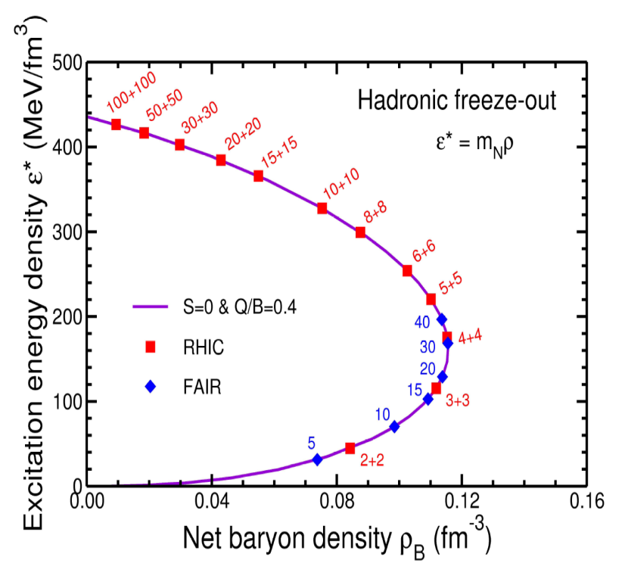
NICA niche in the QCD phase diagram
NICA energy range – dense matter at non-zero μ_{B} and moderate T
baryon density ρ up to 10ρ₀, freeze-out net-baryon density – highest
μ_{B} = (300 - 750) MeV, T_{ch} ~ (120-150) MeV
collider
fixed target
NICA
The region of the highest net-baryon density, which is ideal for phase transition and chiral symmetry restoration search is fully covered by MPD and BM@N experiments at NICA

Slide 51
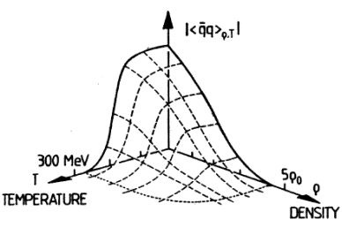
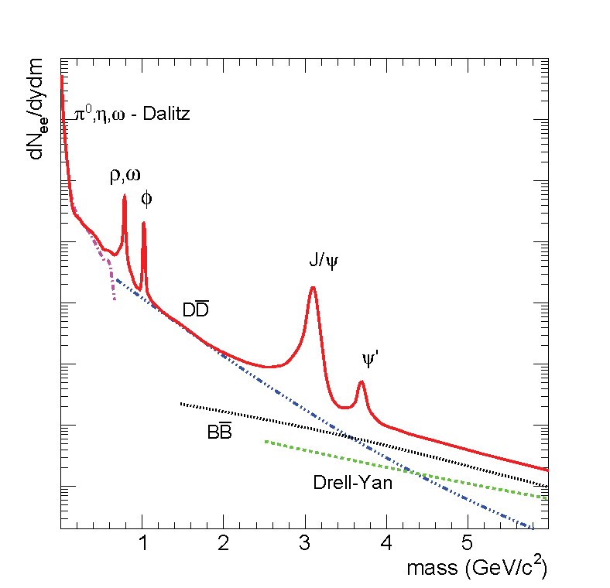
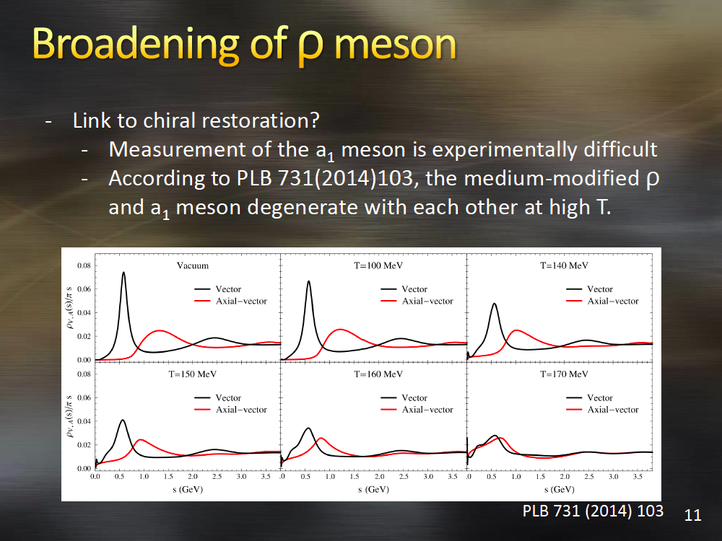
Physics at NICA: dileptons
Correlated electron-positron pairs (dileptons) are sensitive to the interior
of dense QCD matter and to CSR effects
provide time-integrated picture of the collision dynamics
penetrating probes – no strong interactions in the medium
Degeneracy of the chiral partners (ρ and a1) at high T
Hohler and Rapp, PLB 731 (2014) 103
LMR
IMR
LMR: Low-mass region (0.2<Mee<1.1 GeV) – vector
meson in-medium modification (resonance melting as approaching chiral symmetry restoration) + thermal
radiation from HG
IMR: Intermediate region (1.1<Mee<3 GeV) – QGP
thermal radiation + heavy-flavor contribution

Slide 52
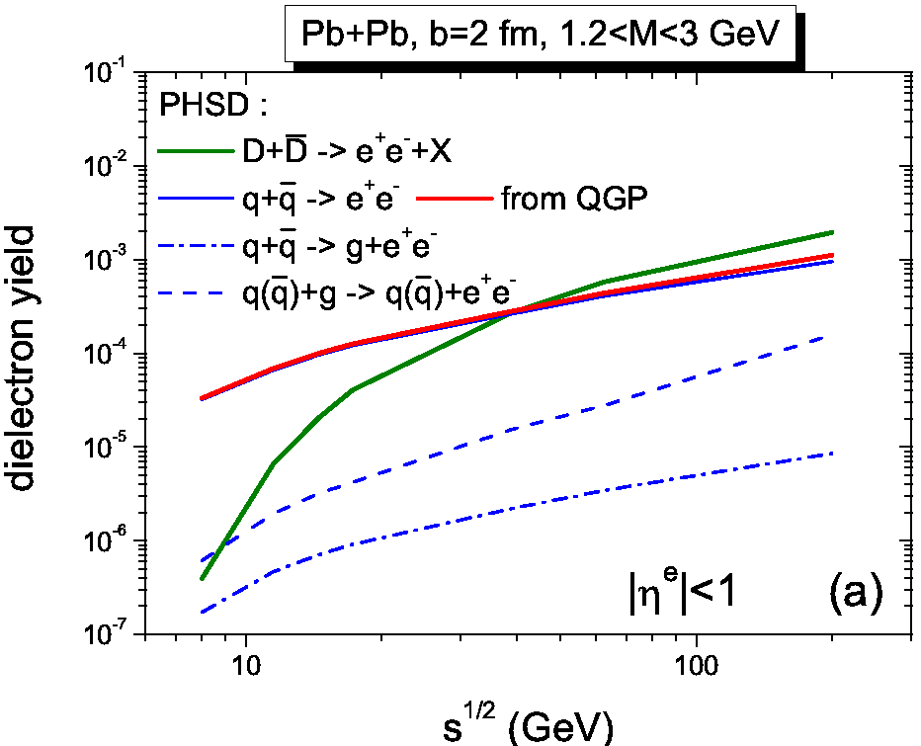
Physics at NICA: prospects for dileptons
Modifications of vector meson properties due to CSR are simulated
within the PHSD model for Au+Au collisions at NICA energies
arXiv:1605.07887
Enhancement of dilepton yield for 0.2<M<0.7 GeV and reduction at the phi-meson peak at NICA energies
Small contribution from correlated charm in dilepton spectra at NICA

Slide 53
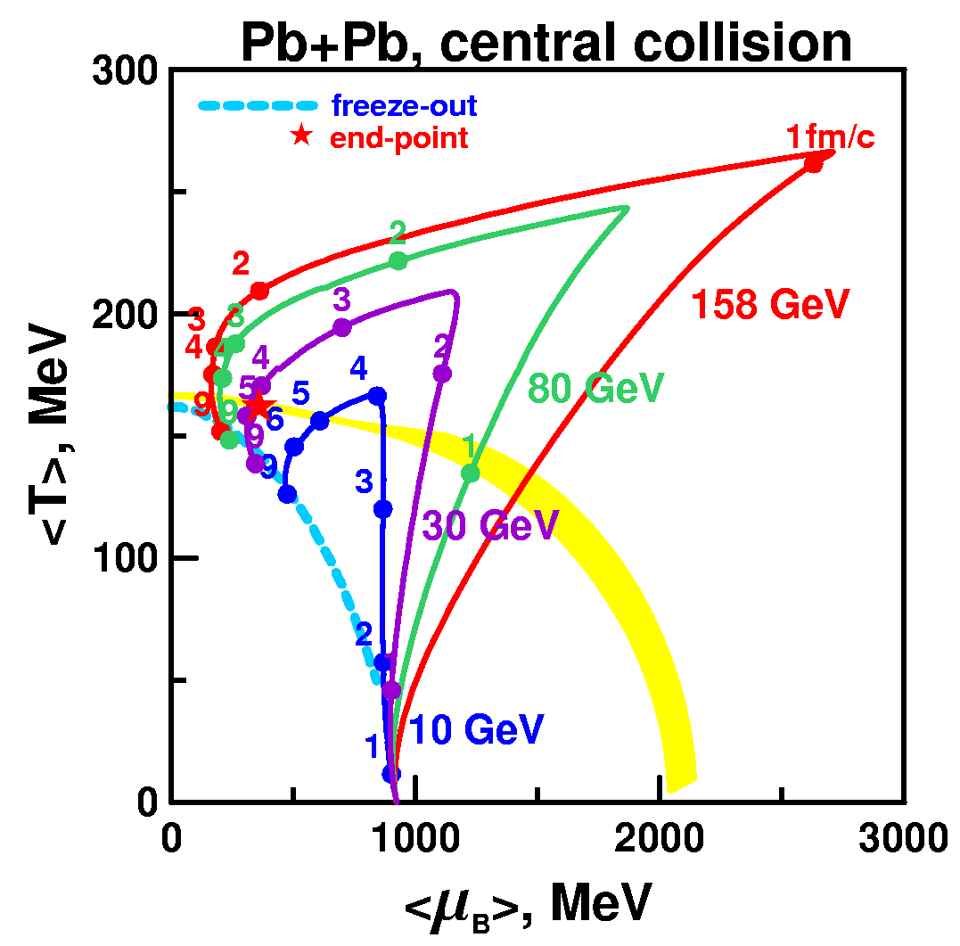

Critical End Point (CEP) at the QCD phase diagram
Trajectories calculated by a 3-fluid hydrodynamics model Toneev & Ivanov
If the trajectory is in the vicinity of the critical endpoint – abnormal fluctuations can be observed
Observables - event-by-event fluctuations:
multiplicity, charge number
particle ratios
mean pT, azimuthal angle
baryon number
Experimental challenge: fluctuation signal may be suppressed due to final state interactions that washed out the signal. True CEP signal should show consistency in several observables!

Slide 54

Проблема поиска критической точки на NICA
Theory predictions for CEP are rather uncertain, still..
QCD predictions within the region
probed by NICA – chance to discover
CEP experimentally
NICA
Возрастание флуктуаций
при приближении к КТ
MPD
NICA
BM@N

Slide 55

Астрофизическа загадка (puzzle) странных частиц
в плотной барионной материи
Hyperons appear in the core of neutron stars (NS) at ~twice the normal nuclear density
In a new chemical composition, due to attractive YN potentials, the EOS becomes softer
A new balance among the (inward) gravitational force and (outward) thermal + Fermi
degenerate pressure impacts the mass-radius (M-R) relation for NSs
But. the latter is in contradiction with observations (NS hyperon puzzle)
REVIEWS OF MODERN PHYSICS 88 (2016)
Phys. Rev. C 89, 015806 (2014)
Data
EoSs with
hyperon dofs
The main obstacle – lack of knowledge about YN (YY, YNN) potentials in dense matter. Thus, new data on B_{L}, lifetimes, branching ratios of hypernuclei are needed to provide tighter constrains

Slide 56


Hypernuclei in HIC : expectations & data
Hypernuclei are nuclei containing at least one hyperon
Thermal model predicts an enhanced
production of (hyper)nuclei within the
NICA energy range
Few data on the production of hypernuclei in HIC
Available data leave space for various model predictions (thermal, coalesce, hybrid)
Further and deeper investigations of the hypernucleus formation mechanisms require
additional data at
different energies and
collision systems (NICA)
QM’2022
A. Andronic et al, PLB 697 (2011) 203
Precise measurements of binding energies, lifetimes
and branching ratios can give tighter constrains → NICA!

Slide 57


NICA physics cases & observables
➢ Bulk properties, EOS and phase transition from hadronic matter to QGP
excitation function of strangeness
yields and spectra of hadrons and light nuclei
➢ Phase coexistence
excitation function (invariant mass) of lepton pairs:
thermal radiation from QGP, caloric curve
anisotropic azimuthal angle distributions
➢ Critical End Point
event-by-event fluctuations of conserved quantities (B,S,Q)
➢ Onset of chiral symmetry restoration
in-medium modifications of hadrons: ρ,ω,φ →e⁺e⁻
dileptons at intermediate invariant masses
QCD EOS at neutron star densities
Collective flow of identified particles
Excitation function of multi-strange hyperons
In-medium Λ-N and Λ-N interactions
Yields and lifetime of single and double Λ-hypernuclei

Slide 58
Детекторы для регистрации
столкновений тяжелых ионов
на ускорительном комплексе комплексе NICA

Slide 59



Baryonic Matter @ Nuclotron (BM@N) Experiment

Slide 60



BM@N Experiment : status prior to 2023
Детектор собран в полной
конфигурации
Набрано более 600 млн. событий
на пучках ядер Ar и Xe
Начат анализ данных
и подготовка публикаций
arXiv:2303.16243 [hep-ex]

Slide 61


Детектор MPD для регистрации А+А столкновений
В каждом столкновении необходимо:
Регистрировать все рожденные частицы
(заряженные и нейтральные. Так частицы
вылетают под любыми углами необходимо
полное перекрытие (4π coverage)
Реконструкция геометрии события :
- точки столкновения (“main vertex”)
- нахождение всех вторичных вершин (“decays”)
- определение центральности столкновения (“impact parameter”)
Идентификация продуктов реакции: массы, заряда и т.д.
Измерить кинематические характеристики : (p_{x},p_{y},p_{z})

Slide 62



Сверпроводящий магнит MPD (соленоид)
Iron Yoke
Control
dewar
Заряженная частица
в магнитном поле
движется по спиральной
тректории
Cryostat
& SC Coil
Pole

Slide 63

MPD superconducting solenoid – a unique
equipment providing ahigh level of field homogeneity
Magnetic field – 0.56 T
Volume – 5.4 m x 6.4 m
Weight – 440 ton

Slide 64




MPD TPC – 3D трекер
Au+Au @ 9 GeV
Роль Time-Projection Chamber (TPC):
Восстановление траекторий заряженных
частиц
Определение импульса и знака заряда
по кривизне траектории
Измерение ионизационных потерь
и разделение частиц по сортам

Slide 65

Элементы TPC в сборочном цеху

Slide 66



MPD Time-of-Flight (TOF) system
EndCap TOF
p=mv
Barrel TOF
FFD
1/β = ct/L, where
L – track length,
t – time of flight,
c –speed of light
Тесты модулей TOF
перед сборкой
Time resolution is a crucial parameter!

Slide 67


Measure of total energy in MPD (Calorimetry)
Particles (neutral or charged) incident on a block of material deposit their energy through ionization or excitation of the atoms of matter. Massive blocks→fulll attenuation
A high energy electron or photon initiates a cascade electromagnetic (EM) shower of e^{+/-}, γ via bremstralung and pair production
Characteristic length defined by the properties of the material: heavy elements have shorter length
A depth > 25 X₀ is needed to contain EM showers
Тесты модулей калориметра
ECAL перед сборкой

Slide 68


MPD simulation, reconstruction & analysis framework
http://mpdroot.jinr.u
Branches for all the MPD subdetectors
A variety of event generator options
Detector response simulation + reconstruction tasks
Event generator (PHQMD model)
Transport
GEANT3,4
PID
Secondary
vertex technique:
topology selection
or
ML-based TMVA
Event reconstruction (tracking, vertexing, PID)
Detector response (TPC, TOF)

Slide 69



Моделирование детектора MPD
для различных наблюдаемых
Подробное моделирование для проверки характеристик
детектора по исследованию рождения адронов
и ди-лептонов, поиска критической точки, образования
гиперонов и гиперядер и т.д. т.п.
Детектор готов к набору данных после завершения
сборки в 2024 г.

Slide 70
Заключение
В столкновениях релятивистских ядер образуется сильновзаимодействующая
материя при экстремальных значениях плотности и температуры
В течение ближайших лет на ускорительном комплексе NICA будет
реализована программа энергетического сканирования фазовой
диаграммы КХД в области максимальных значений барионной плотности
Подробное изучение большого кол-ва пробников (адроны, лептоны,
гиперядра и т.д.) позволит значительно расширить наши знания об уравнени
состояния КХД материи, о структуре фазовой диаграммы КХД, о фазовых
переходах и критических явлениях
Спасибо за внимание!

Slide 71



Kinematics in HIC
transverse
momentum
transverse
mass
rapidity
pseudorapidity
Invariant
cross-section:
= f(y)g(p_{t})h(φ)
can be factorized as a product of longitudinal, transverse
and athimuthal parts

